Slide 1
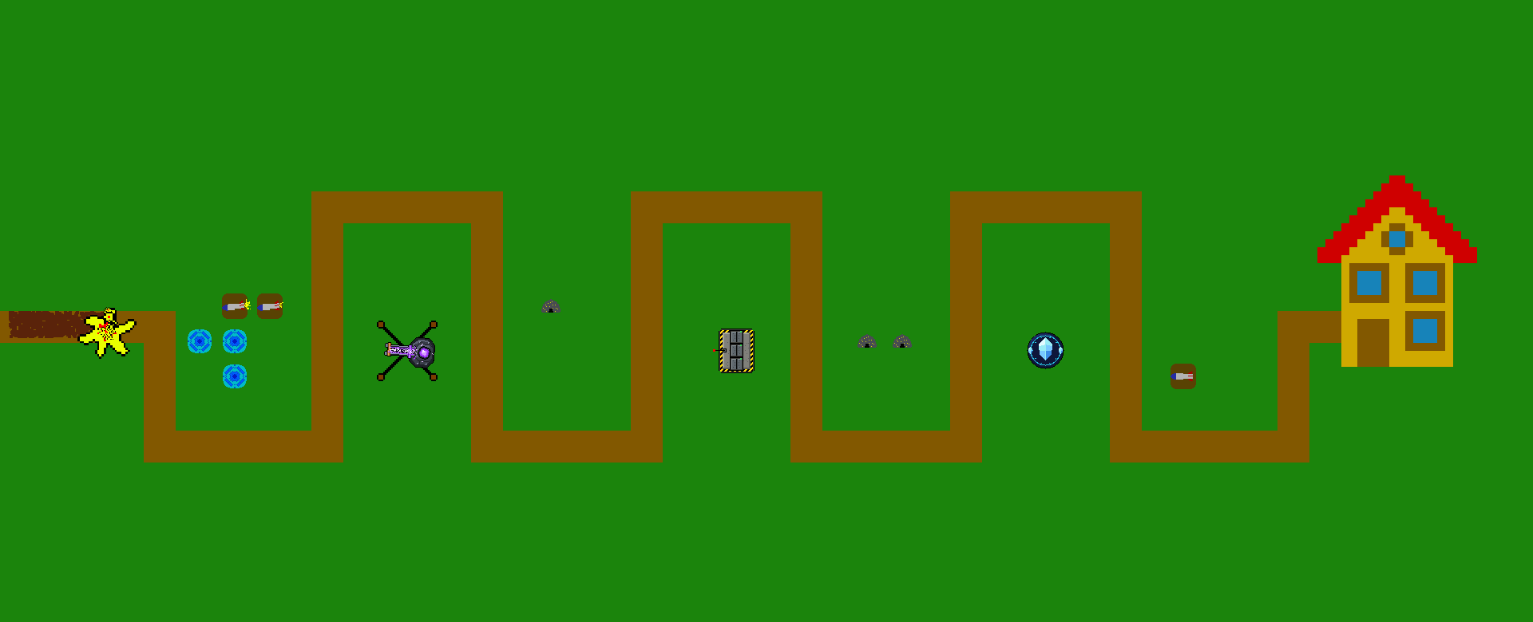


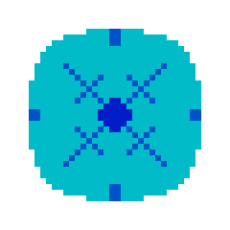

Untitled Tower Defense
Autors: Renārs Bērziņš

Slide 2
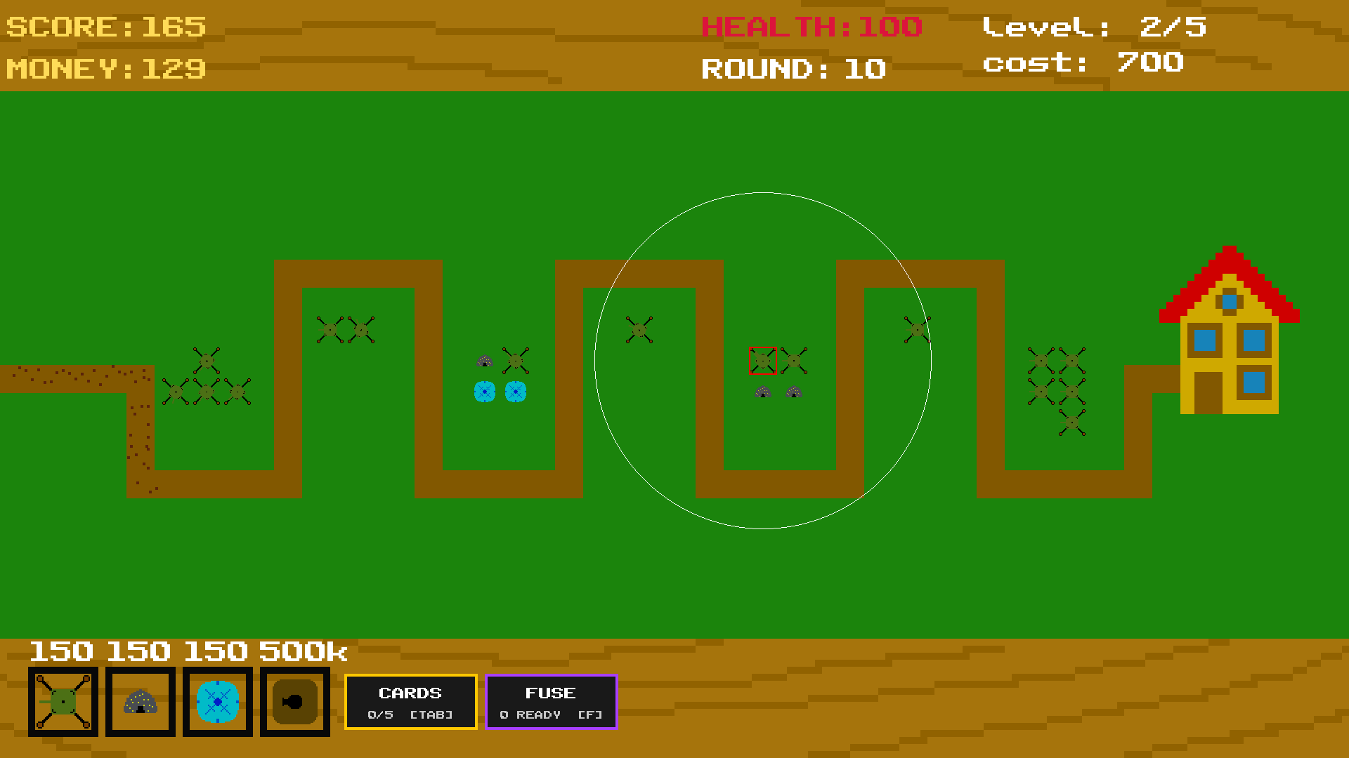
Kā spēlē
1
Novieto torņus
2
Sāc vilni
3
Pelni naudu
4
Uzlabo torņus
Notes:
Spēlētājs novieto torņus uz zāles ar taustiņiem no viens līdz četri. Ir četri veidi: tornis šauj, ferma dod naudu, saldētājs palēnina, bumba trāpa visām skudrām rādiusā. Ar atstarpi sāk vilni, par skudrām saņem naudu un ar E uzlabo torņus. Ja skudras aiziet līdz mājai, bāzei samazinās dzīvības, un, kad tās beidzas, spēle beidzas.

Slide 3
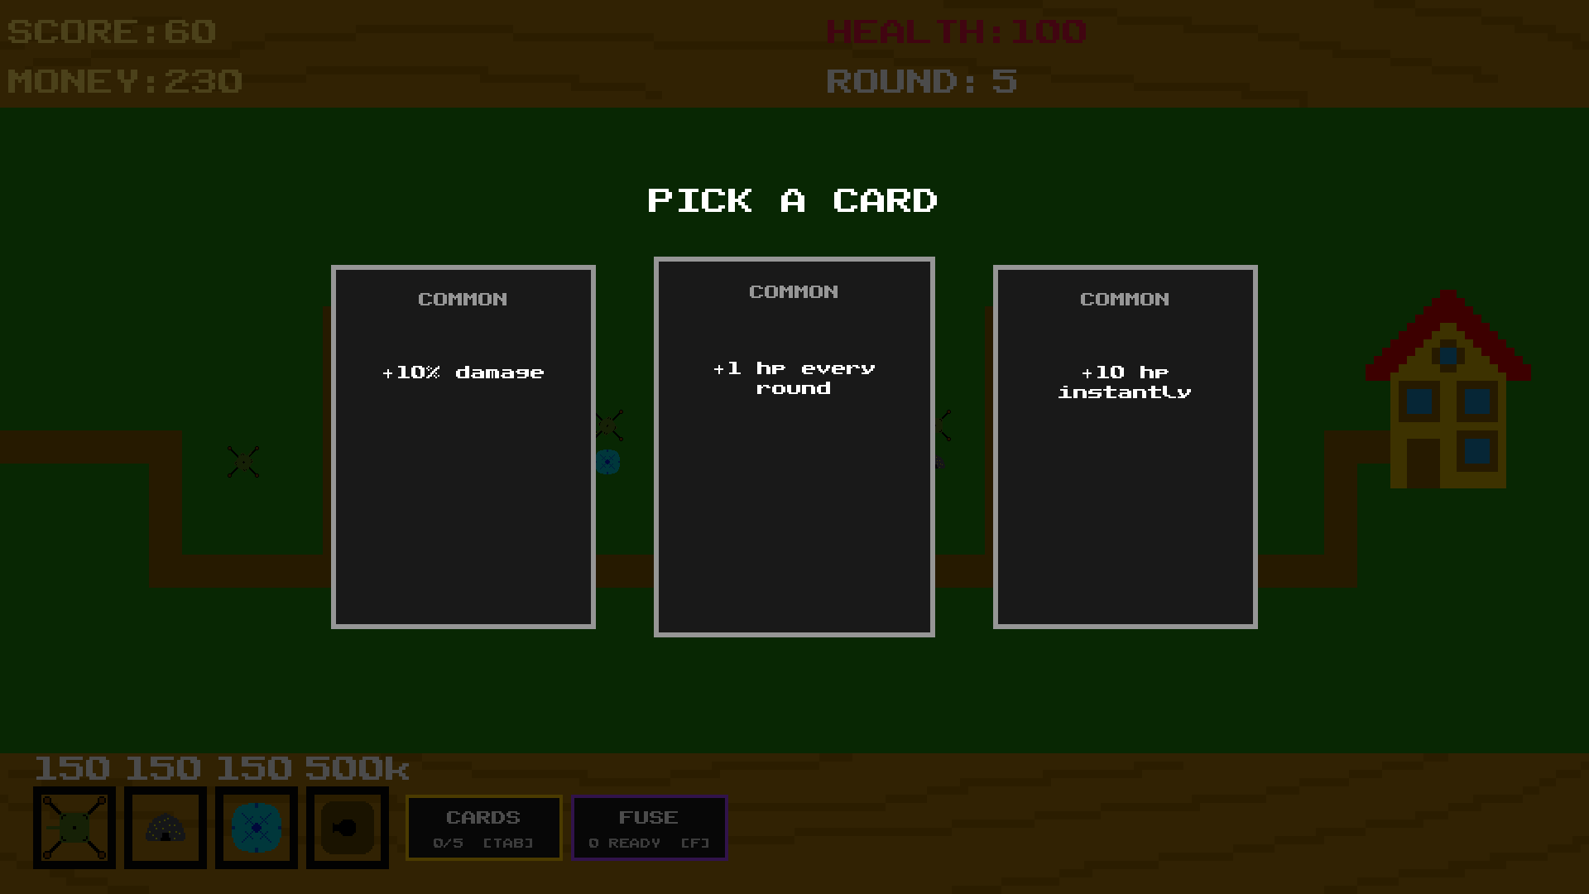
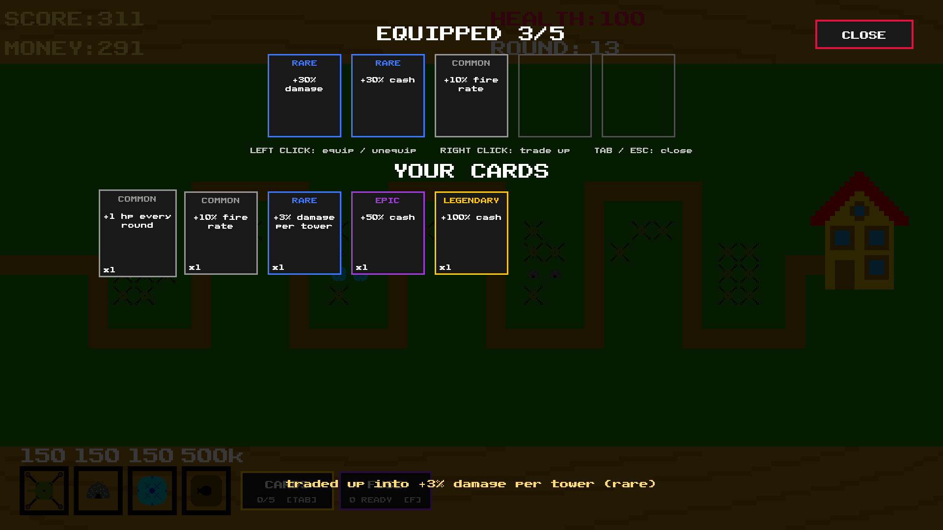
1. mehānika: kārtis
Izvēlies 1 no 3
Uzliec līdz 5 kārtīm
3 vienādas kārtis → 1 labāka
Notes:
Pirmā mehānika ir kārtis. Ik pēc pieciem raundiem spēle piedāvā trīs kārtis, un spēlētājs izvēlas vienu. Vienlaikus var uzlikt līdz piecām kārtīm, un tās uzlabo bojājumus, naudu vai dzīvības. Trīs viena retuma kārtis var apmainīt pret vienu labāku kārti.

Slide 4
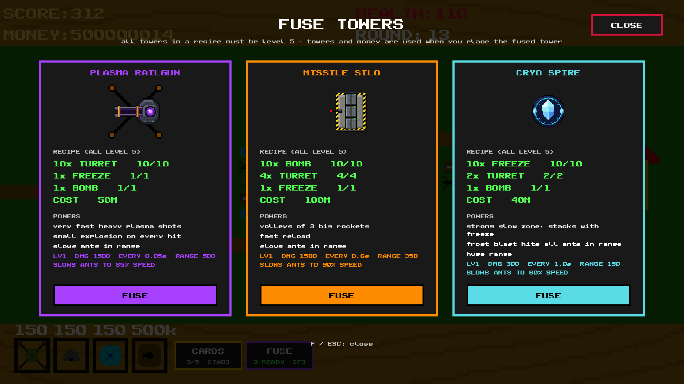
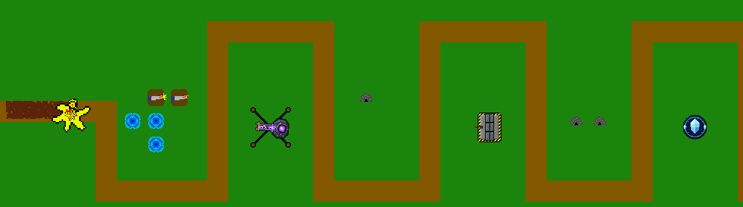
2. mehānika: torņu apvienošana
Daudz torņu
↓
viens stiprāks tornis
Notes:
Otrā mehānika ir torņu apvienošana. Ar pogu FUSE var upurēt vairākus piektā līmeņa torņus un samaksāt naudu, lai iegūtu vienu daudz stiprāku torni. Ir trīs veidi: Plasma Railgun, Missile Silo un Cryo Spire. Citādi šos torņus dabūt nevar.

Slide 5
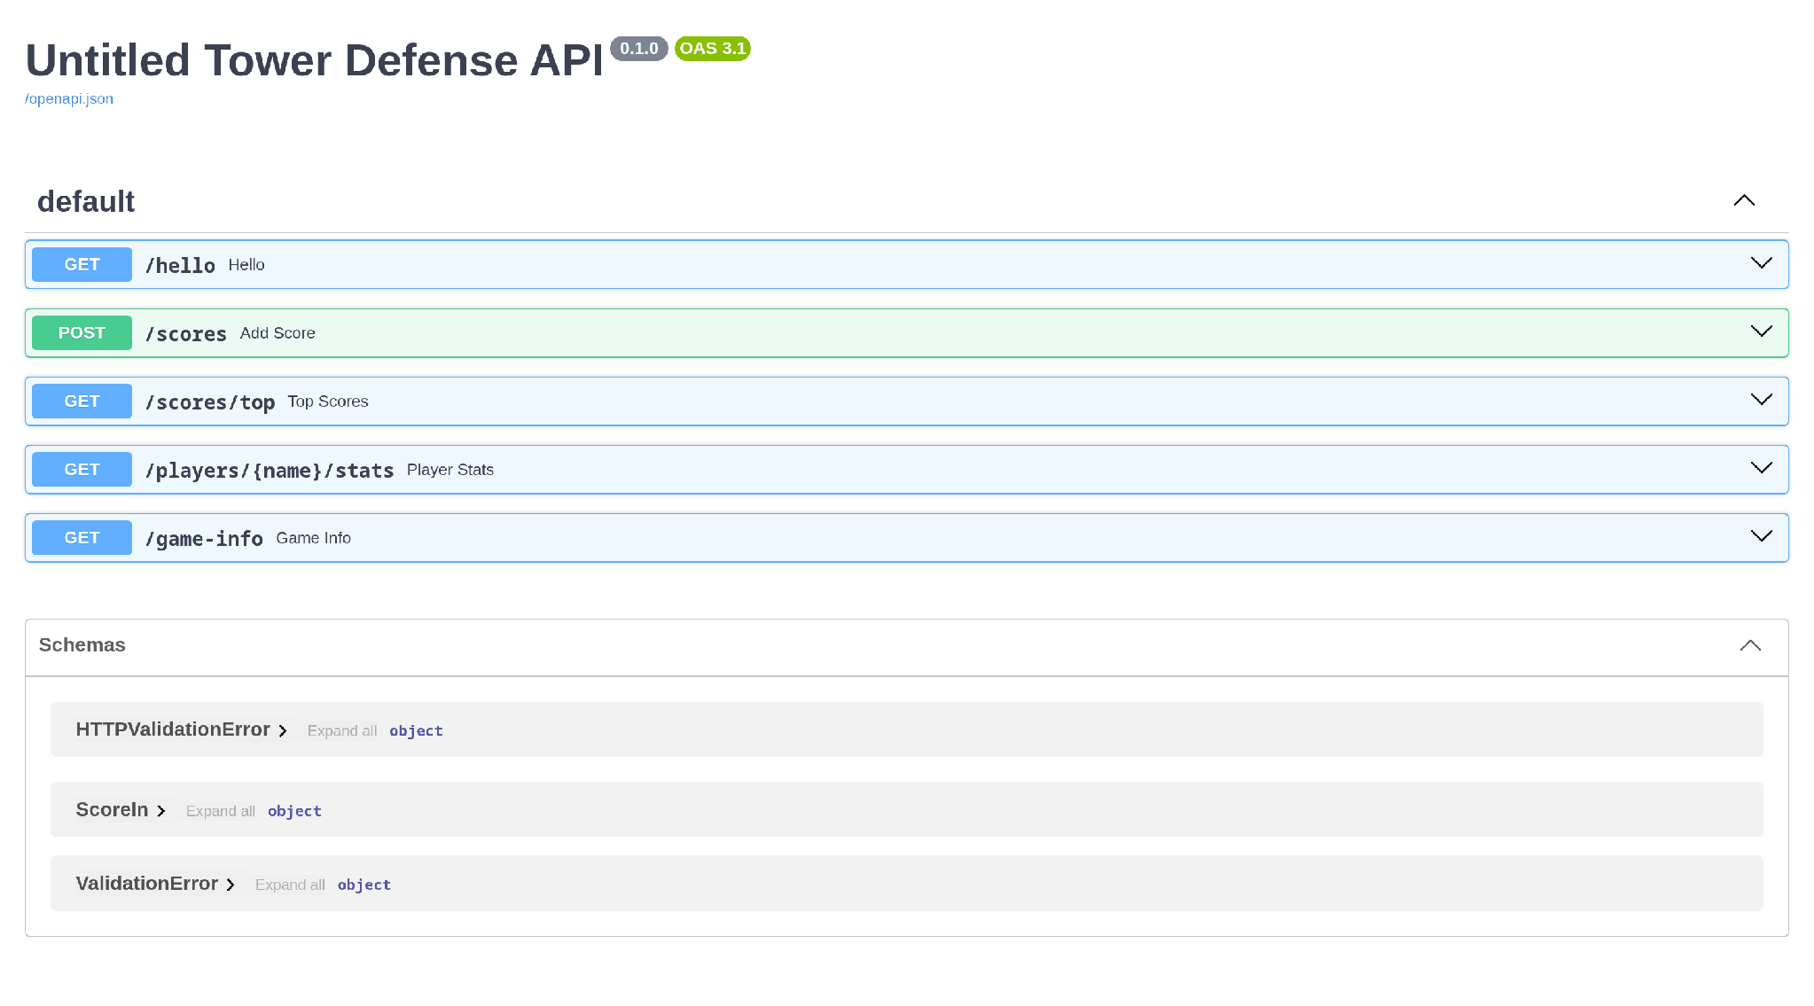
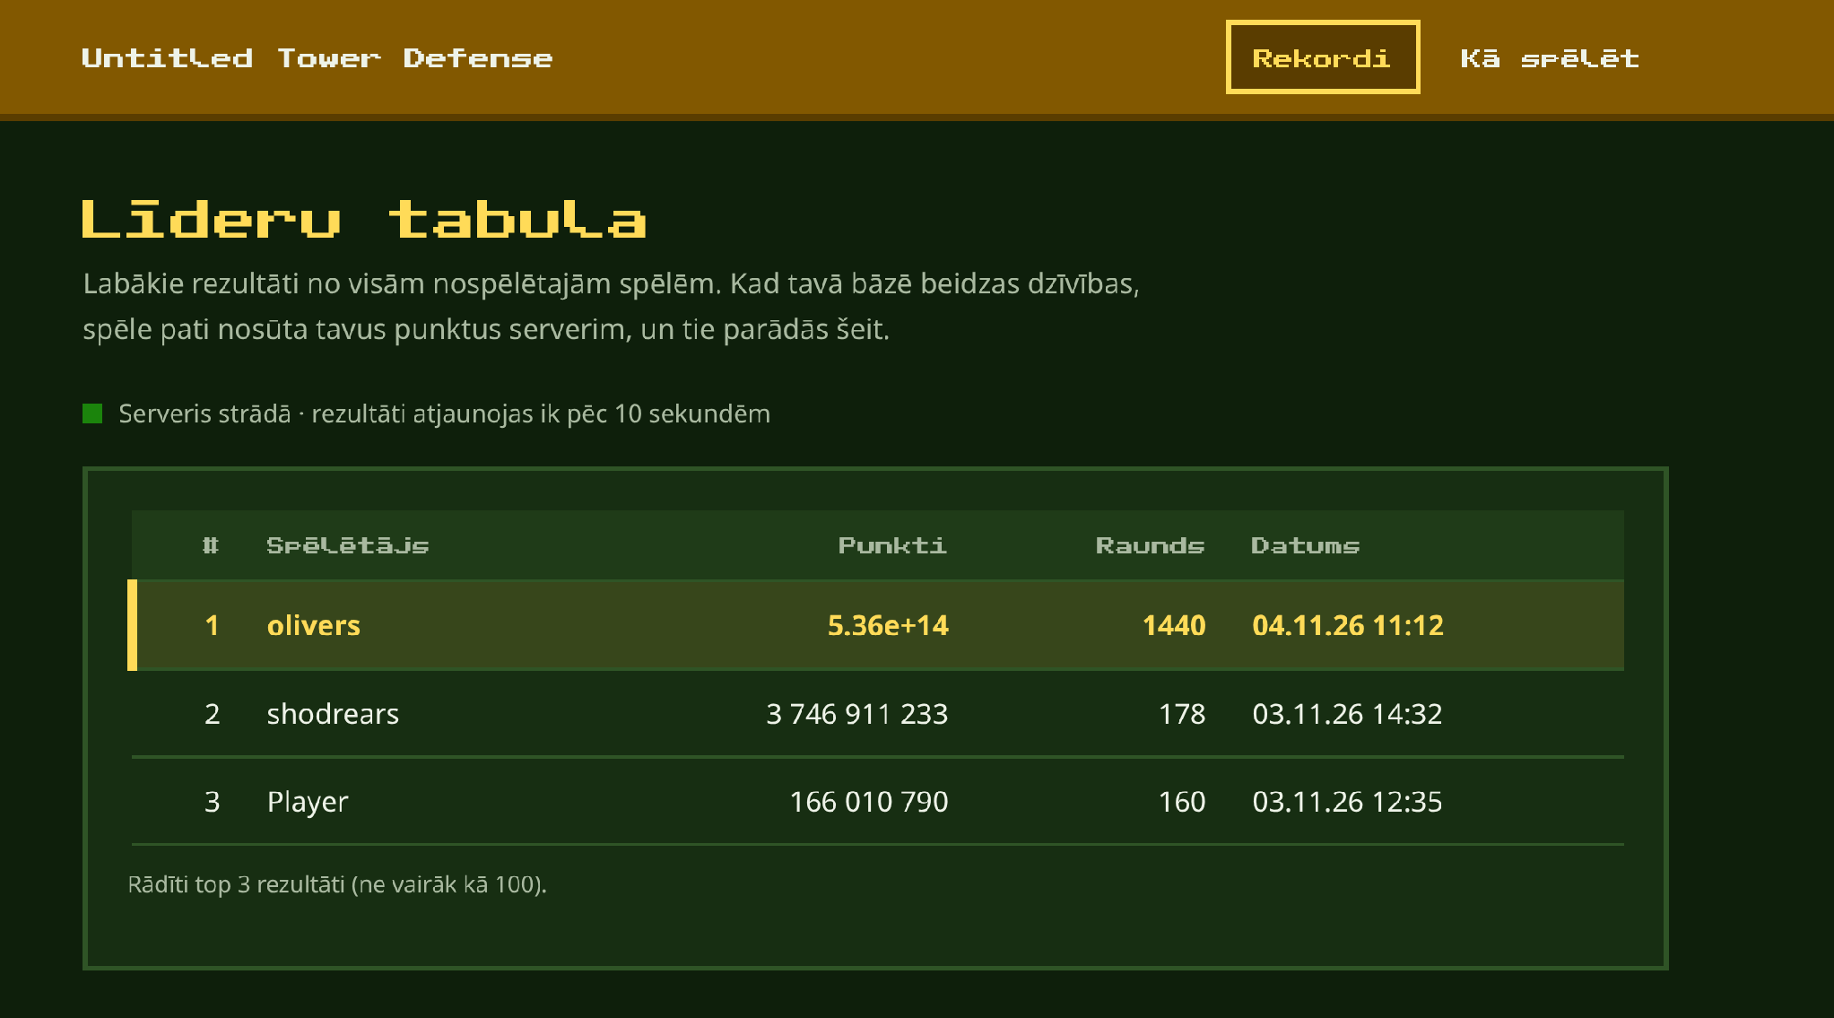
Serveris un mājaslapa
/docs
Līderu tabula
Notes:
Serveris ir uztaisīts ar FastAPI, un rezultāti glabājas SQLite datubāzē. Kreisajā pusē ir lapa docs ar API adresēm. Kad spēle beidzas, tā nosūta rezultātu serverim, un tas parādās līderu tabulā mājaslapā. Sliktus datus, piemēram, rupjus vārdus, serveris noraida.

Slide 6
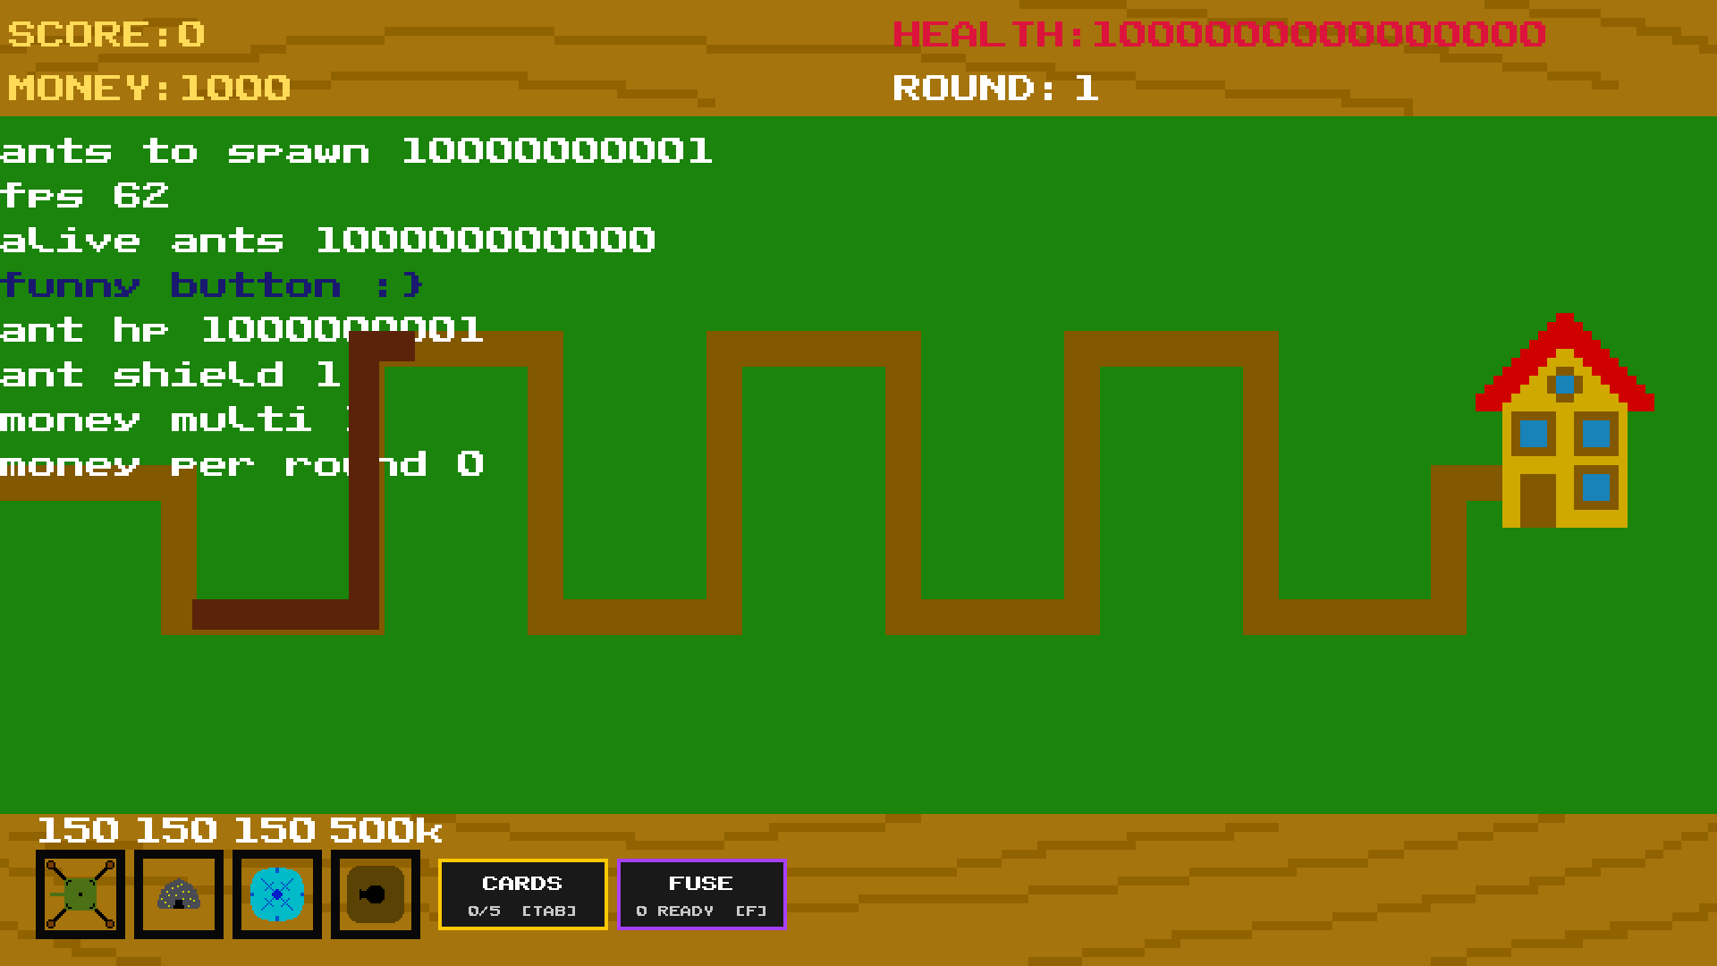
Grūtākais: miljardi skudru
Problēma
Miljardi skudru, spēle lēna
Risinājums
Skudras paciņās + NumPy
100 mlrd
60
skudru
FPS
Notes:
Grūtākais bija ātrdarbība. Viļņi aug līdz simts miljardiem skudru, un, ja katru rēķina atsevišķi, spēle apstājas. Risinājums: vienādas skudras apvienoju paciņās un visu rēķinu uzreiz ar NumPy masīviem. Testa vilnī bija simts miljardi skudru, un spēle joprojām rit ar sešdesmit kadriem sekundē. Paldies par uzmanību!

